Slide 1
Semantisatieverhaal AA:
Mijn broer Freek heeft zijn hele leven al één grote hobby: bakken. Toen Freek nog een kind was, bakte hij regelmatig, vaak in het weekend de lekkerste taarten. En het waren prachtige taarten, zeker voor een amateur. De amateur is iemand die iets voor zijn plezier doet, niet voor zijn werk. Freek heeft in die tijd ook wel eens meegedaan met bak-wedstrijden. (Net zoiets als Heel Holland Bakt, of zo.) Het lukte hem zelfs een paar keer om de tegenstander, iemand van wie je probeert te winnen, te verslaan. Ook op school viel op dat hij zo goed kon bakken. Hij kreeg zelfs van zijn leraar het advies, dat is wat je volgens iemand het beste kunt doen, om na het eindexamen naar de bakkersschool te gaan. Freek was hierdoor wel even een tijdje verward, in de war. Moest hij van zijn hobby zijn beroep maken? Had hij wel zin om een prof-bakker te worden. Een beroeps-bakker? Hij wilde juist van kleins af aan dokter worden. Nou, na lang wikken en wegen heeft hij toen toch besloten om de opleiding voor bakker te volgen. Freek vond deze opleiding superleuk en hij is nu al een paar jaar een volgroeide bakker. Zo noem je het als je helemaal uitgegroeid bent als bakker. Freek heeft nu een eigen bakkerij en alle vaardigheden die hij nodig heeft om een goede bakker te zijn. Nu wil hij zelfs nog patissier worden. Dan leert hij de mooiste taarten en andere kunstwerken van suiker te maken. Weten jullie al wat je later wilt worden?
AA
Notes:
Woordenoverzicht
het advies: wat je volgens iemand het beste kunt doen
prof-: beroeps-
de amateur: iemand die iets voor zijn plezier doet, niet voor zijn werk
regelmatig: vaak
de tegenstander: iemand van wie je probeert te winnen
verward: in de war
volgroeid: helemaal uitgegroeid

Slide 2


Gerarda Das
Antoinette Duijf
Mandy Routledge
Francis Vrielink
Week 24 – 10 juni 2025
Niveau AA

Slide 3
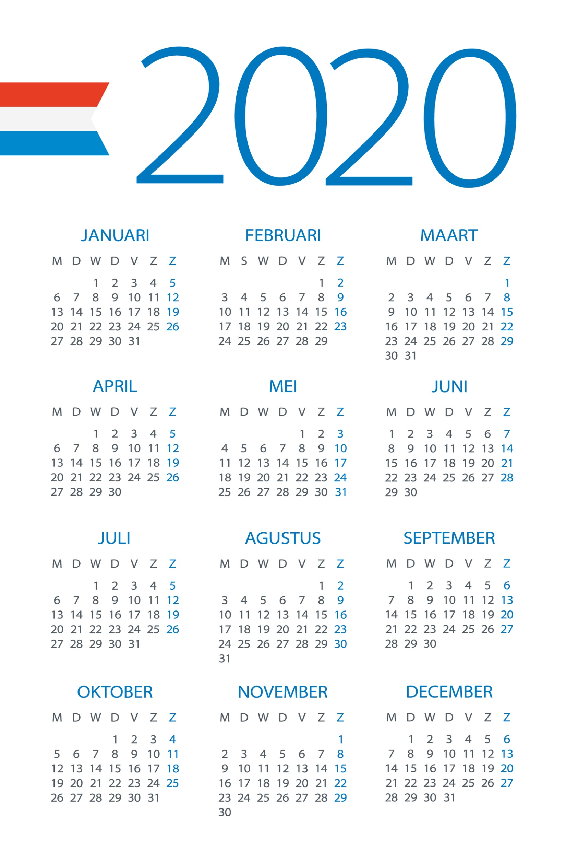

regelmatig

Slide 4
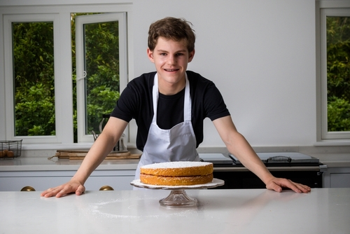
de amateur

Slide 5
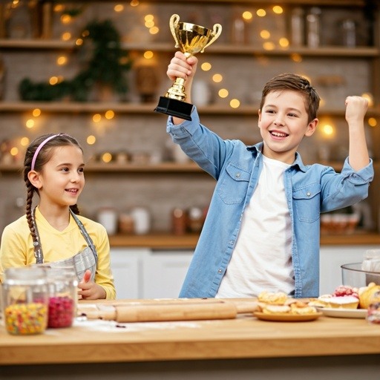
de tegenstander

Slide 6
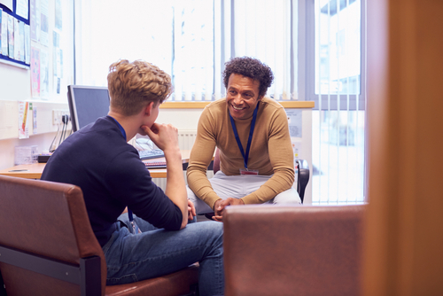
het advies
“Mijn advies is:
Volg je hart en ga voor bakker leren!”

Slide 7

verward

Slide 8
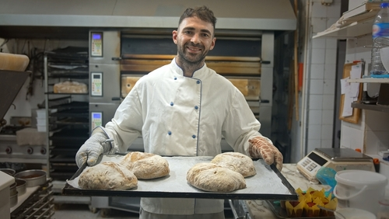
prof-

Slide 9
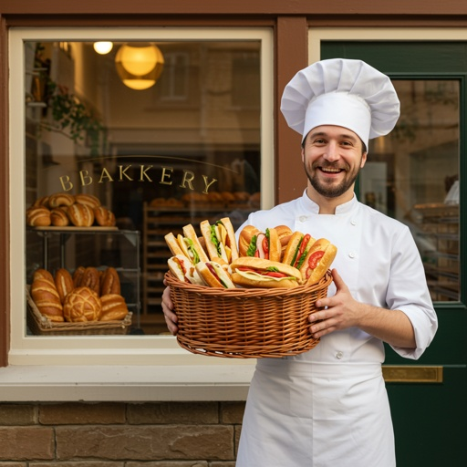
volgroeid
FREEK

Slide 10
Op de woordmuur:

Slide 11

prof-
amateur
= beroeps-
Mijn broer werkt al een paar jaar als een prof-bakker.
= iemand die iets voor zijn plezier doet, niet voor zijn werk
Mijn broer is begonnen als een amateur-bakker.

Slide 12
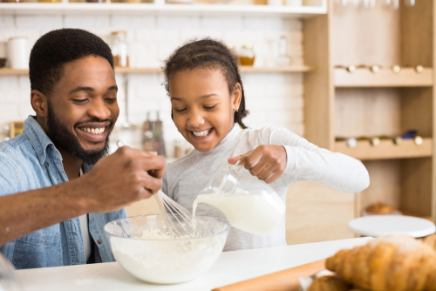
de medestander
de tegenstander
= iemand die je helpt om te winnen
Het is fijn als je vader je medestander is bij een bakwedstrijd.
= iemand van wie je probeert te winnen
Hij heeft ook de laatste tegenstander verslagen.

Slide 13
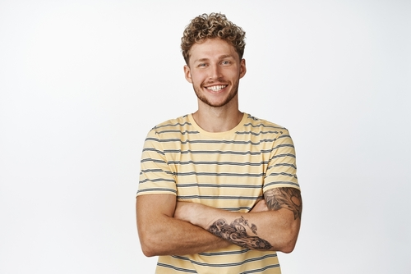
verward
helder
= in de war
Hij was een tijdje verward door het advies van zijn leraar.
= goed te snappen
Door goed na te denken werd zijn hoofd weer helder.

Slide 14
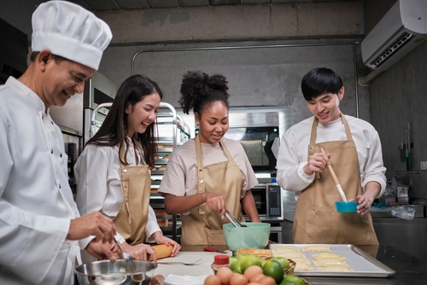
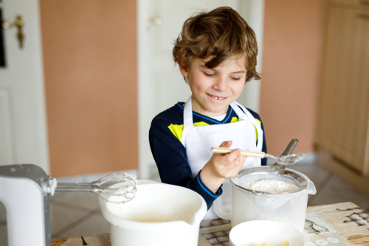
Door de studie en de ervaring is hij nu een volgroeid bakker.
volgroeid
lerend
beginnend
= helemaal uitgegroeid en ontwikkeld

Slide 15
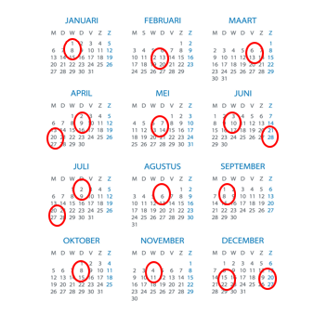

Mijn broer bakte vroeger regelmatig de lekkerste taarten.
regelmatig
soms
zelden
= vaak

Slide 16




het advies
= wat je volgens iemand het beste kunt doen
het school-advies
het voedings-advies
het kleding-advies

